Slide 1
Неньютоновские жидкости.
От теории к практике

Slide 2
Три состояния вещества
Что происходит с молекулами вещества, когда вещество находится в разных агрегатных состояниях?

Slide 3
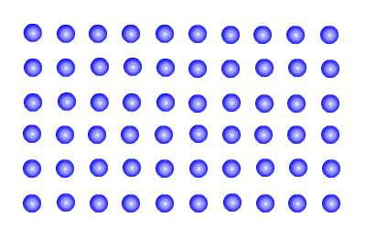
Твердое тело

Slide 4
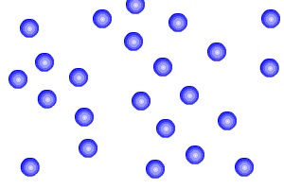
Жидкость

Slide 5
Газ

Slide 6
Состояние вещества | Молекулярное строение | Свойства | Объяснение свойств
Твердое тело |  | сохраняют форму, объем, несжимаемы, прочны | Частицы сильно притягиваются друг к другу и располагаются в строго определенном порядке
Жидкость |  | не изменяют объема, легко меняют форму, несжимаемы | Частицы в жидкостях находятся очень близко друг к другу, но притяжение между ними гораздо слабее, чем в твердых телах
Газ |  | легко сжимаемы, заполняют весь предоставленный им объем | Частицы находятся далеко друг от друга и слабо взаимодействуют друг с другом

Slide 7
Жидкость и ее свойства.
Жидкость окружает нас везде и всегда. Сами люди состоят из жидкости, вода дает нам жизнь, из воды мы вышли и к воде всегда возвращаемся. Но что же такое жидкость? В толковом словаре Ожегова жидкость – это вещество, обладающее свойством течь и принимать форму сосуда, в который оно выливается.
.

Slide 8
Жидкость – одно из состояний вещества, промежуточное между твердым состоянием и газообразным. Основным свойством жидкости является, то, что она способна менять свою форму под действием механического воздействия.

Slide 9
Жидкости бывают идеальные и реальные. Жидкие тела текучи, не обладают определенной формой, принимают форму сосуда, в который налиты. Это – идеальные невязкие жидкости.

Slide 10
Реальные вязкие жидкости обладают сжимаемостью, сопротивлением, зависящих от приложенных усилий. Реальные жидкости могут быть ньютоновскими и неньютоновскими.

Slide 11
НЕНЬЮТОНОВСКИЕ ЖИДКОСТИ
Prezentacii.com

Slide 12
ЦЕЛЬ:
Провести эксперимент по изучению неньютоновской жидкости.

Slide 13
ЗАДАЧИ :
изучить свойства неньютоновской жидкости

Slide 14
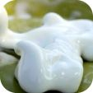
ГИПОТЕЗА:
Возможно, жидкость при определенных условиях может обладать свойствами
твердого тела.

Slide 15
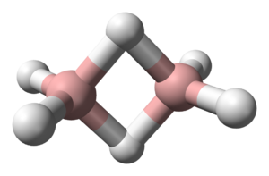
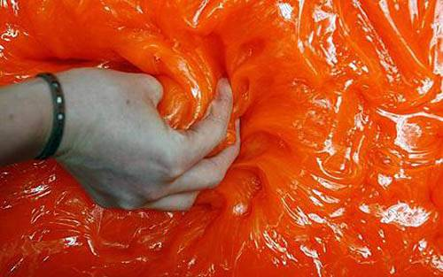
Неньютоновская жидкость - вязкая жидкость, коэффициент вязкости которой зависит от приложенного усилия. Обычно такие жидкости неоднородны и состоят из крупных молекул, образующих сложные пространственные структуры.

Slide 16
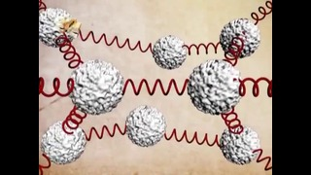
Материал использует "умные молекулы", которые соединяются в блоки при ударном воздействии, формируя твердую поверхность для поглощения энергии.

Slide 17
На кухне, помимо приготовления еды, можно ставить и всяческие интересные эксперименты. Один из них - свойства неньютоновской жидкости. Такая жидкость ведет себя по-разному в зависимости от воздействия. Если на нее воздействовать резко, сильно, быстро - она проявляет свойства, близкие к свойствам твердых тел, а при медленном воздействии становится жидкостью.

Slide 18
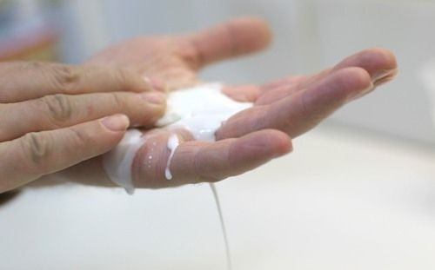
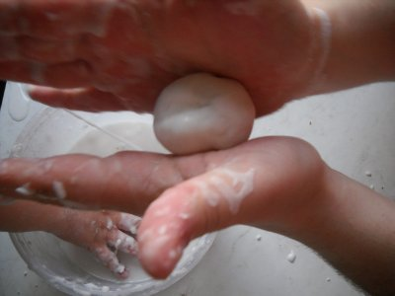
эксперимент.
Смешайте воду и крахмал в пропорции примерно 1:1.5 и пробуйте различно воздействовать на получившуюся жидкость.
Получилась белая жидкость, налейте ее на ладонь.
Быстрыми движениями попробуйте скатать колбаску или шарик.

Slide 19
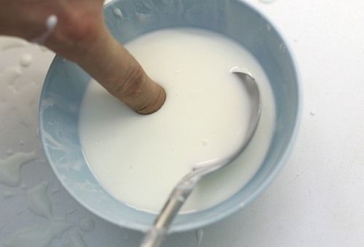
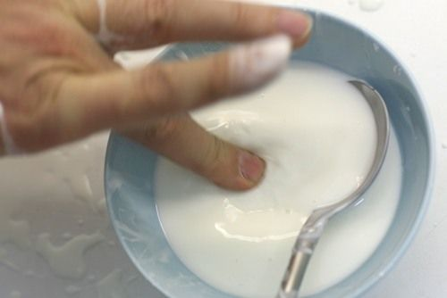
или медленно опустите палец в миску.
А другим пальцем ударьте по жидкости резко - вы почувствуете, что она упругая, а палец останется чистым.

Slide 20
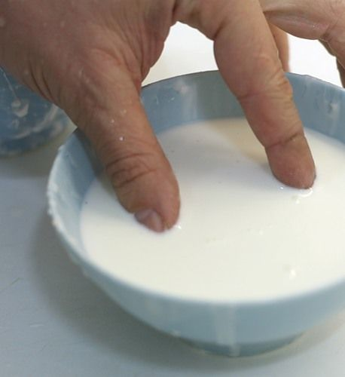
Быстро сожмите их, и вы увидите между пальцами твердый комочек. Это не крахмал застыл, это неньютоновская жидкость проявляет свои свойства!

Slide 21
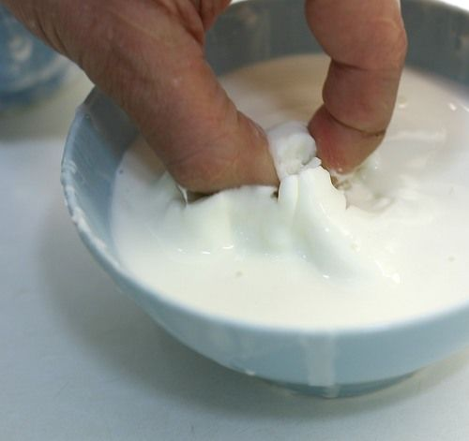
Попробуйте окунуть все пальцы, а потом резко дернуть (чашку не разбейте!)

Slide 22
Неньютоновская жидкость умеет танцевать!

Slide 23
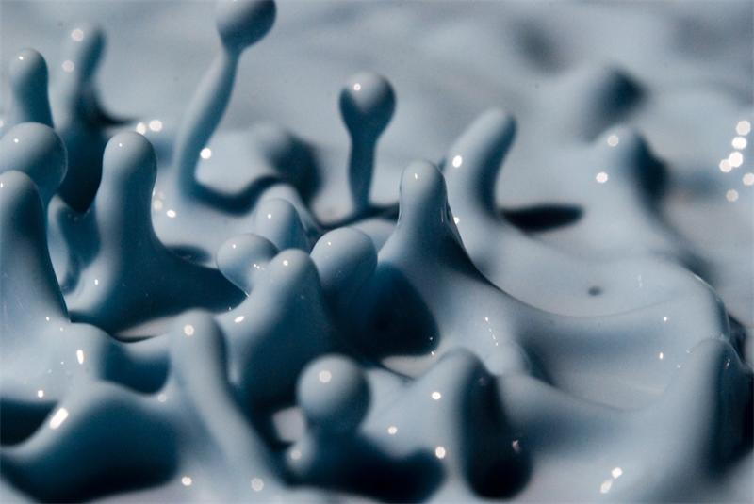
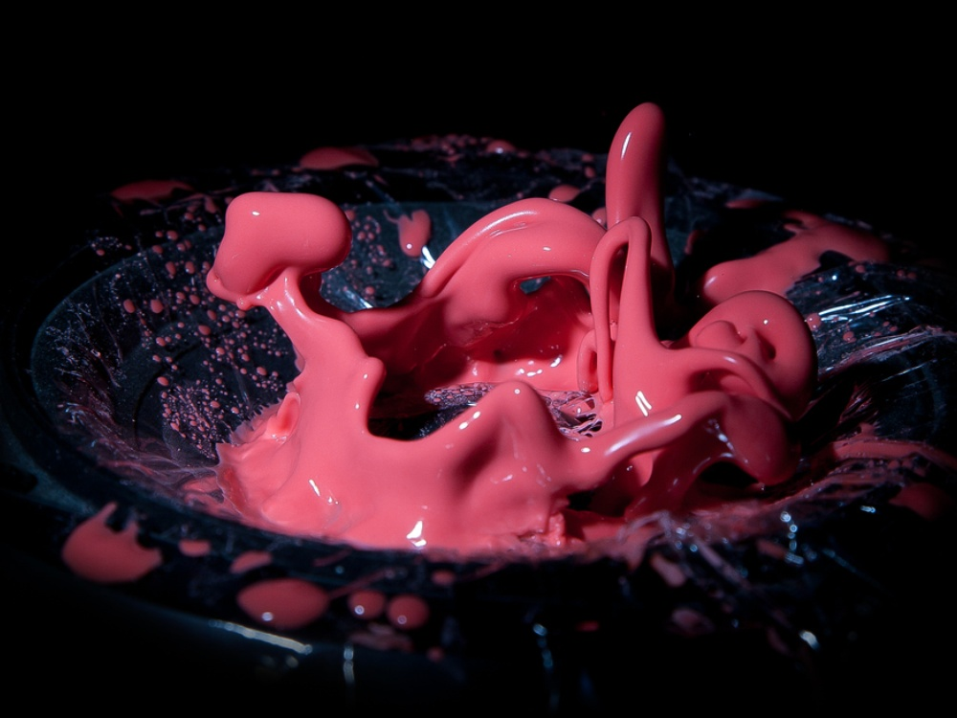

Slide 24
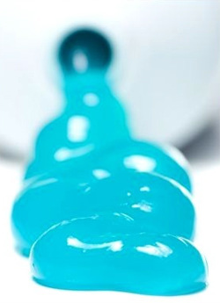
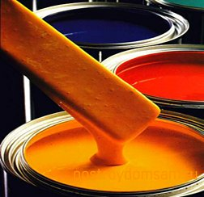
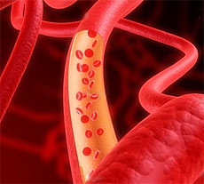
Примеры неньютоновской жидкости в повседневной жизни:
Масляные краски
Зубная паста
Кровь
Болото
Зыбучие пески
и т.д.

Slide 25
Новые применения неньютоновской жидкости:
Материал d3o
«Жидкая» сумка
Мешки-заплатки для починки дорожных ям
«Жидкий» бронежилет

Slide 26
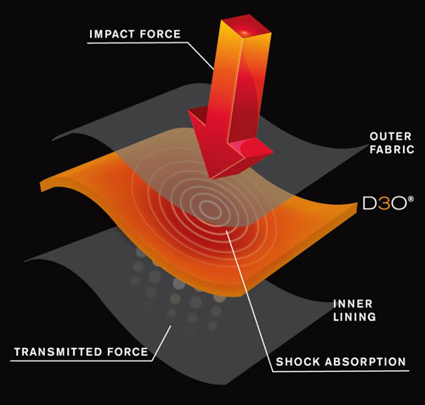
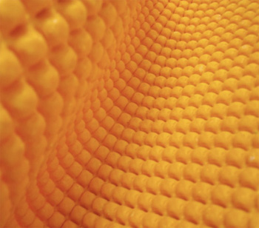
Материал d3o:
Специфический материал D3O используется в изготовлении защиты мотоциклетной экипировки. Он представляет из себя оранжевую мягкую субстанцию, которая легко деформируется в руках (то есть поддатливая и гибкая в случае слабого воздействия), но очень прочная, если на неё воздействует кратковременная сила большой величины (например, удар молотком). Главное достоинство эластичного полимера «ди-три-о» похожего на жвачку заключается в том, что он сохраняет свою гибкость ровно до тех пор, пока к нему не будет применено агрессивное физическое воздействие

Slide 27
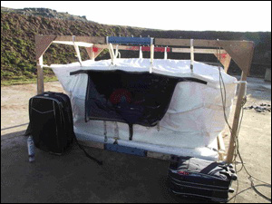
«Жидкая» сумка:
Для защиты авиапассажиров, международная команда ученых разработала специальную сумку-чехол, которая способна подавить взрыв в багажном отсеке самолета. Неньютоновская жидкость может служить отличной "упаковкой" для потенциально взрывоопасных грузов. Изобретение международной группы ученых представляет собой чехол, содержащий неньютоновскую жидкость.
Основным преимуществом
новинки являются вес
и удобство

Slide 28
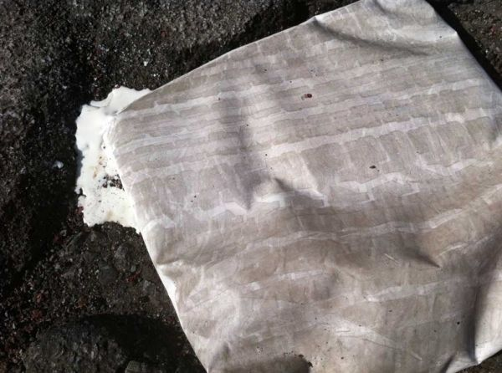
Мешки-заплатки для починки дорожных ям:
Ученые США предлагают латать дорожное покрытие водонепроницаемыми мешками, наполненными неньютоновской жидкостью. Обычная грязь с водой и
крахмалом ведёт себя как неньютоновская жидкость.

Slide 29
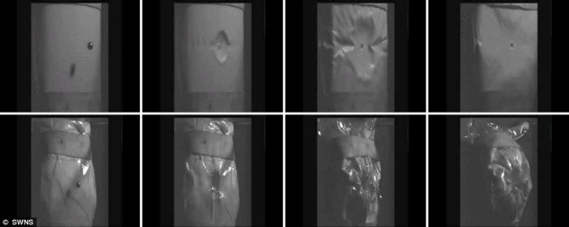
«Жидкий» бронежилет:
Новый тип бронежилета создали специалисты из британской компании BAE Systems. Они предложили использовать особую жидкую субстанцию, которая будет заполнять пространство между слоями кевлара. Жидкость будет гасить удар, распределяя импульс по всему бронежилету. Из чего состоит субстанция, специалисты BAE Systems не сообщили.

Slide 30
Вывод:
Гипотеза выдвинутая в начале работы подтвердилась: при определенных условиях жидкости могут изменять свои свойства. При быстром взаимодействии неньютоновская жидкость ведет себя как твердое тело, а при медленном - как обычная жидкость.

Slide 31
СПАСИБО ЗА ВНИМАНИЕ!

